Slide 1
Ｓｐｒｉｎｇ開発レッスン④
日本財産保険系統（大連）有限公司

Slide 2
目次
JDBCとは
Spring Data JDBC
実装方法

Slide 3
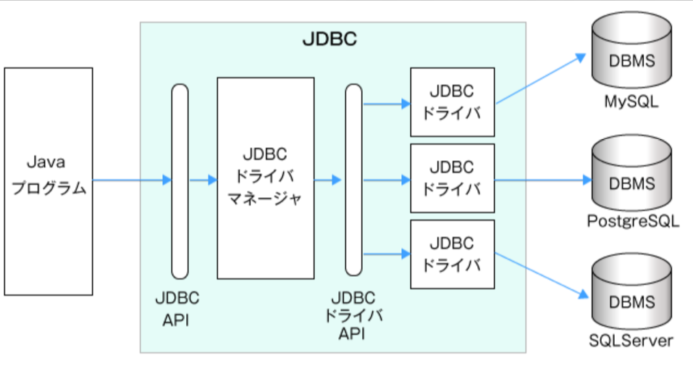
JDBCとは
JDBC（Java Database Connectivity ）は、一言でいってしまうなら「リレーショナル・データベース（および、ほとんどすべての表形式のデータ）にアクセスするための、標準Java API」です。

Slide 4
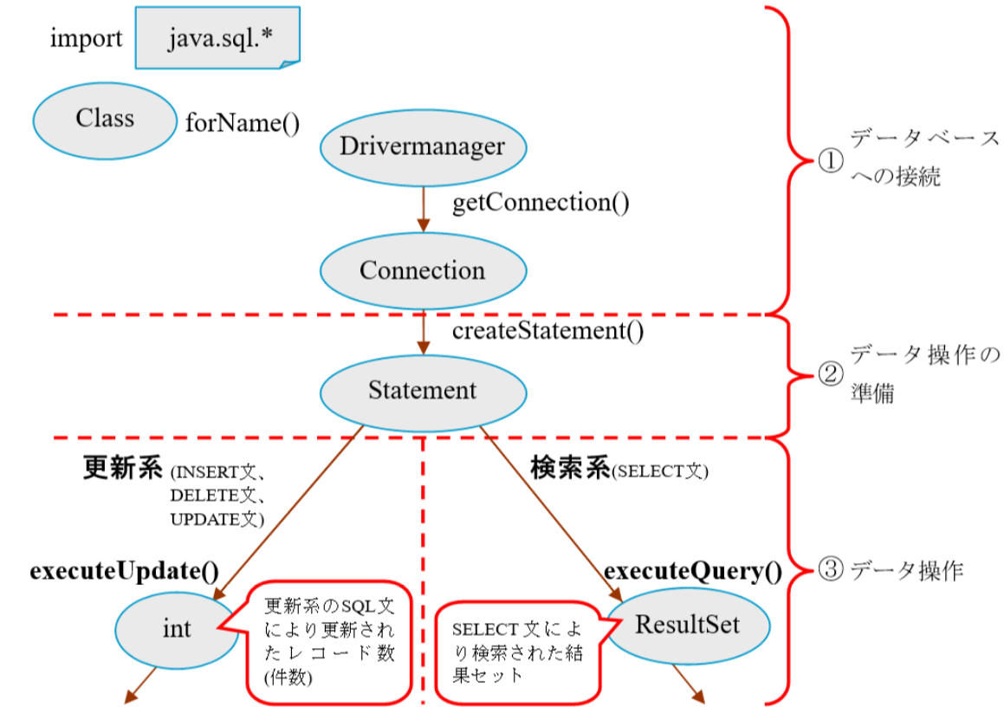
JDBCとは

Slide 5
Spring Data JDBC
Spring Frameworkの1モジュールでDBアクセスの機能を担う
トランザクションの管理が可能
アノテーションベースでも利用でき、簡単にDBアクセスやトランザクション管理が可能
Spring BootのJDBC モジュールへの依存関係の宣言
※Spring BootでのDBアクセス方法として、下記のパターンがあります。
JDBC(spring-boot-starter-jdbc)
JPA(spring-boot-starter-data-jpa)
MyBatis(mybatis-spring-boot-starter)
<dependencies>
<dependency>
<groupId>org.springframework.boot</groupId>
<artifactId>spring-boot-starter-data-jdbc</artifactId>
</dependency>
</dependencies>

Slide 6
実装方法
JdbcTemplate
NamedParameterJdbcTemplate
query：汎用検索（結果⇒単一オブジェクト、リスト）
queryForObject：検索（結果⇒単一オブジェクト）
queryForList：検索（結果⇒リスト）
queryForMap：検索（結果⇒マップ）
queryForRowSet：検索（結果⇒RowSet）
update：登録、更新、削除
batchUpdate：大量データの更新
getJdbcTemplate：JdbcTemplate取得
RowMapper：検索結果をオブジェクトに変換
BeanPropertyRowMapper
SqlParameterSource：検索パラメータ格納
MapSqlParameterSource
BeanPropertySqlParameterSource
EmptySqlParameterSource
SimpleJdbcInsert：データ登録（insert）
withSchemaName
withTableName
execute
executeBatch

Slide 7
実装方法
データ検索（全件検索）
データ検索（条件検索）
public List<User> findAll() {
return namedParameterJdbcTemplate.query(
"SELECT * FROM USERS",
EmptySqlParameterSource.INSTANCE,
new BeanPropertyRowMapper<User>(User.class));
}
public List<User> findByUserNameLike(String userName) {
MapSqlParameterSource key = new MapSqlParameterSource();
key.addValue("userName", "%" + userName + "%");
return namedParameterJdbcTemplate.query(
"SELECT * FROM USERS WHERE USER_NAME LIKE :userName",
key,
new BeanPropertyRowMapper<User>(User.class));
}

Slide 8
実装方法
データ検索（単一検索）
public User findOne(Long userSerialId) {
MapSqlParameterSource key = new MapSqlParameterSource();
key.addValue("userSerialId", userSerialId);
return namedParameterJdbcTemplate.queryForObject(
"SELECT * FROM USERS WHERE USER_SERIAL_ID = :userSerialId",
key,
new BeanPropertyRowMapper<User>(User.class));
}

Slide 9
実装方法
データ検索（動的検索）
public List<User> findAll(String userId, String userName, String userEmail) {
MapSqlParameterSource key = new MapSqlParameterSource();
String sql = "SELECT * FROM USERS WHERE 1 = 1";
if (!StringUtils.isEmpty(userId)) {
sql = sql + " AND USER_ID = :userId";
key.addValue("userId", userId);
}
if (!StringUtils.isEmpty(userName)) {
sql = sql + " AND USER_NAME = :userName";
key.addValue("userName", userName);
}
if (!StringUtils.isEmpty(userEmail)) {
sql = sql + " AND USER_MAIL = :userEmail";
key.addValue("userEmail", userEmail);
}
return namedParameterJdbcTemplate.query(
sql,
key,
new BeanPropertyRowMapper<User>(User.class));
}

Slide 10
実装方法
データ新規登録
データ削除
public void insert(User user) {
SqlParameterSource param = new BeanPropertySqlParameterSource(user);
SimpleJdbcInsert insert =
new SimpleJdbcInsert(namedParameterJdbcTemplate.getJdbcTemplate())
.withTableName("USERS").usingGeneratedKeyColumns("user_serial_Id");
insert.execute(param);
}
public void delete(String userId) {
SqlParameterSource param = new MapSqlParameterSource()
.addValue("userId", userId);
namedParameterJdbcTemplate
.update("DELETE FROM USERS WHERE user_id = :userId", param);
}

Slide 11
実装方法
データ更新
public void update(User user) {
SqlParameterSource param = new BeanPropertySqlParameterSource(user);
namedParameterJdbcTemplate.update(
"UPDATE USERS SET "
+ " USER_NAME = :userName"
+ ",USER_ID = :userId"
+ ",USER_MAIL = :userMail"
+ " WHERE USER_SERIAL_ID = :userSerialId",
param);
}

